Slide 1






BÀI 3
TÌM ĐƯỜNG ĐI TRÊN BẢN ĐỒ

Slide 2
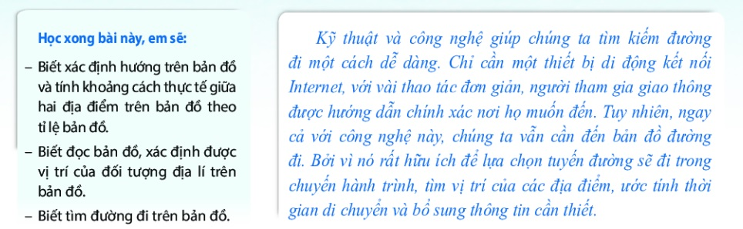
PHƯƠNG HƯỚNG TRÊN BẢN ĐỒ
TỈ LỆ BẢN ĐỒ
TÌM ĐƯỜNG ĐI TRÊN BẢN ĐỒ
LUYỆN TẬP VÀ VẬN DỤNG

Slide 3



KHỞI ĐỘNG
Lớp bạn Lan đang có dự định đi tham quan một số địa điểm ở Quận 1 (Thành phố Hồ Chí Minh). Địa điểm xuất phát từ Trường THCS …….,Quận 12. Lớp bạn Lan đang loay hoay không biết đường đi như thế nào! Theo em, lớp của bạn Lan có thể sử dụng phương tiện gì để tìm được đường đi đến đến Quận 1?

Slide 4

I. PHƯƠNG HƯỚNG TRÊN BẢN ĐỒ:
Các hướng chính trên bản đồ là hướng nào?
Cách xác định phương hướng trên bản đồ:
Dựa vào hệ thống kinh, vĩ tuyến.
Dựa vào kim chỉ nam hoặc mũi tên chỉ hướng Bắc.

Slide 5

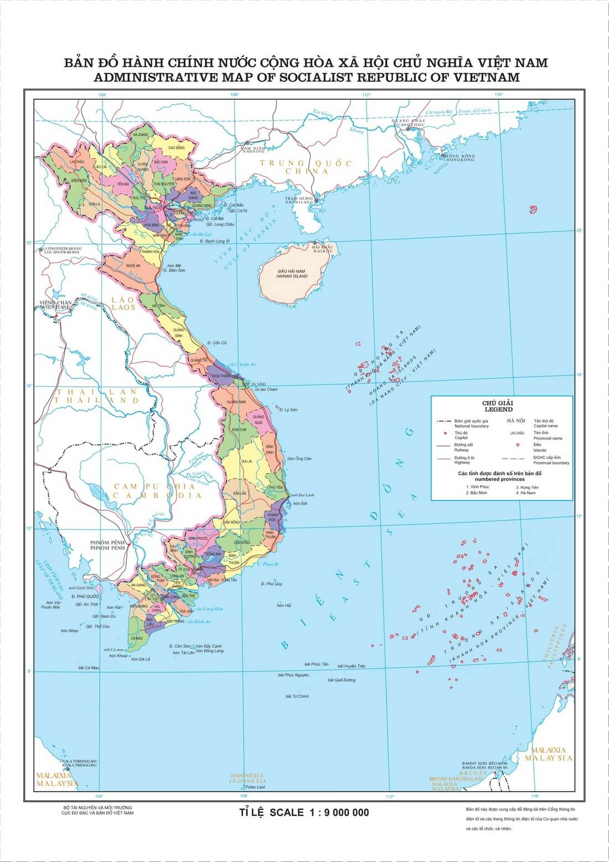
1
Cách xác định
phương hướng trên
những bản đồ có hệ thống kinh, vĩ tuyến
BẮC
TÂY
ĐÔNG
Phần chính giữa bản đồ là trung tâm, phía trên của kinh tuyến chỉ hướng Bắc, phía dưới của kinh tuyến chỉ hướng Nam, bên phải của vĩ tuyến chỉ hướng Đông, bên trái của của vĩ tuyến chỉ hướng Tây.
NAM
Notes:
Để xác định phương hướng trên bản đồ người ta sử dụng hệ thống kinh, vĩ tuyến và quy ước như sau: Phần chính giữa bản đồ là trung tâm, phía trên của kinh tuyến chỉ hướng bắc, phía dưới của kinh tuyến chỉ hướng nam, bên phải của vĩ tuyến chỉ hướng đông, bên trái của của vĩ tuyến chỉ hướng tây.

Slide 6
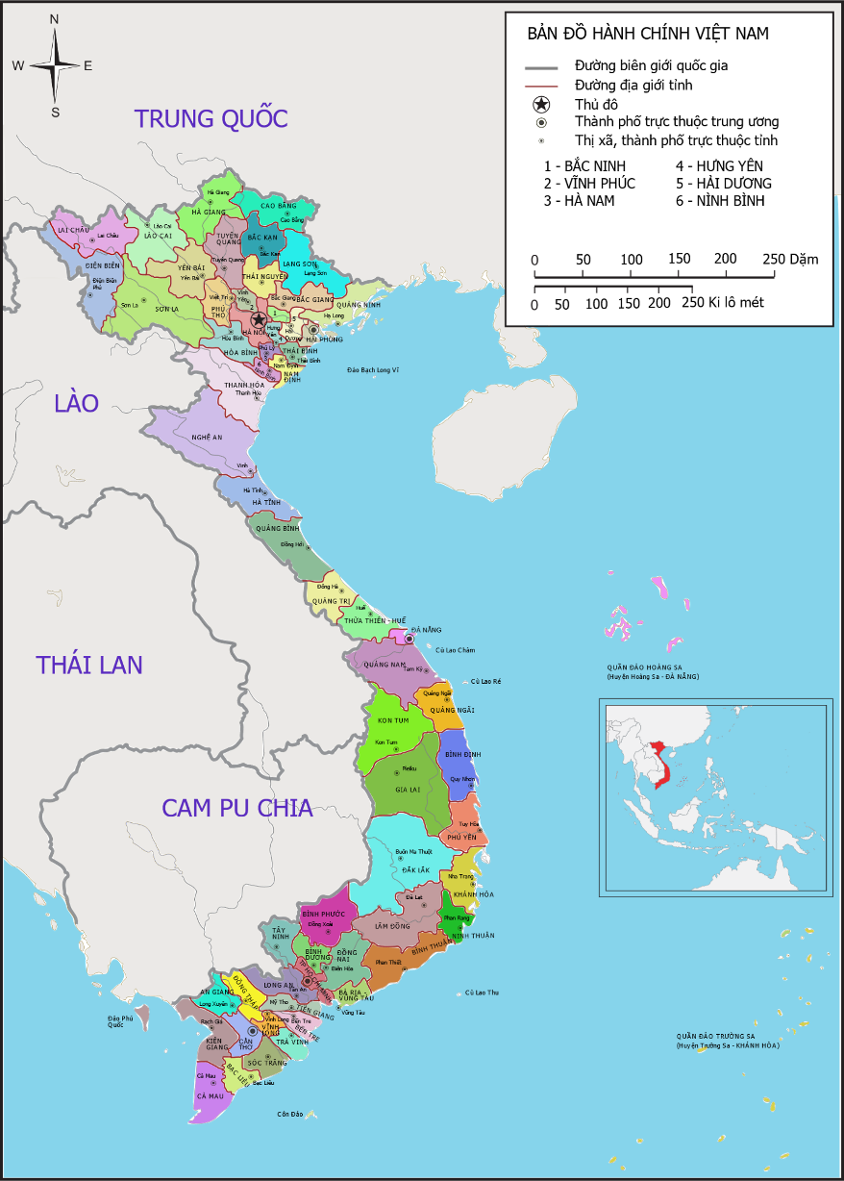
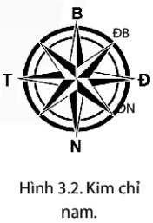
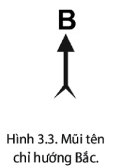
2
Cách xác định
phương hướng trên những bản đồ không có hệ thống kinh, vĩ tuyến
Dựa vào kim chỉ nam hoặc mũi tên chỉ hướng Bắc để xác định hướng Bắc, sau đó tìm các hướng còn lại.
Bản đồ 63 tỉnh thành Việt Nam
Notes:
Để xác định phương hướng trên bản đồ người ta sử dụng hệ thống kinh, vĩ tuyến và quy ước như sau: Phần chính giữa bản đồ là trung tâm, phía trên của kinh tuyến chỉ hướng bắc, phía dưới của kinh tuyến chỉ hướng nam, bên phải của vĩ tuyến chỉ hướng đông, bên trái của của vĩ tuyến chỉ hướng tây.

Slide 7

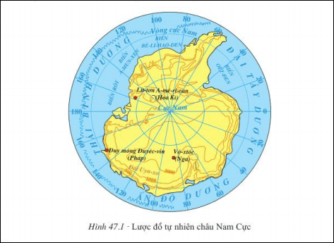
LƯU Ý
Bắc
Bắc
Bắc
Cực Nam
Bắc

Slide 8
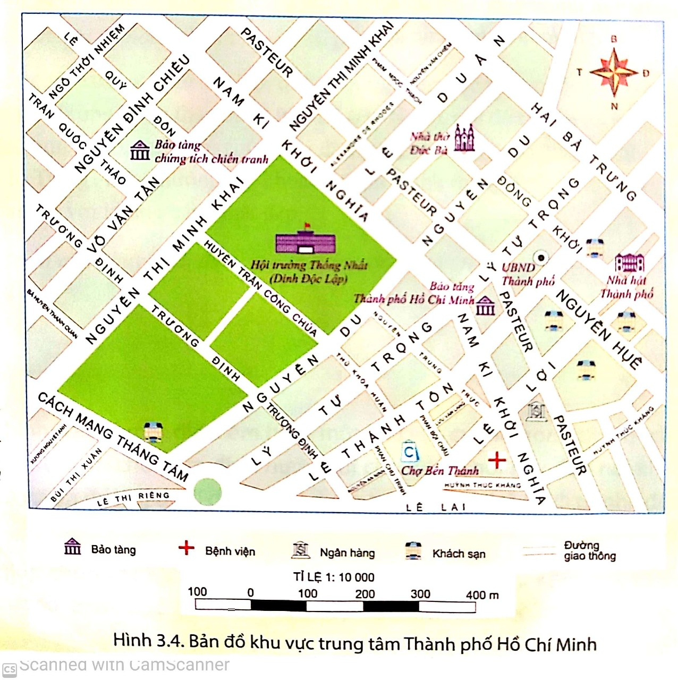

Quan sát hình 3.4, em hãy:
Xác định vị trí của Hội trường Thống Nhất (Dinh Độc Lập), chợ Bến Thành, Nhà hát Thành phố và nhà thờ Đức Bà.
Cho biết Bảo tàng Thành phố HCM ở phía nào của Hội trường Thống Nhất, Bảo tàng Thành phố HCM ở phía nào của chợ Bến Thành?
- Bảo tàng Thành phố Hồ Chí Minh nằm phía bên phải Hội trường Thống Nhất (hướng Đông)
- Bảo tàng Thành phố Hồ Chí Minh nằm phía trên, bên phải chợ Bến Thành (hướng Đông Bắc)

Slide 9

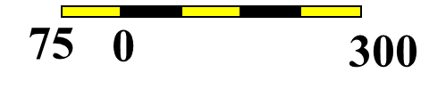
II. TỈ LỆ BẢN ĐỒ:
Bản đồ là hình vẽ thu nhỏ trên mặt phẳng của giấy tương đối chính xác về một khu vực hay toàn bộ bề mặt Trái Đất.
Tỉ lệ bản đồ cho biết mức độ thu nhỏ của khoảng cách trên bản đồ so với khoảng cách trên thực địa.
Để thể hiện tỉ lệ bản đồ người ta dùng tỉ lệ số và tỉ lệ thước.
Tỉ lệ số: Là một phân số luôn có tử số là 1, mẫu số càng lớn thì tỉ lệ bản đồ càng nhỏ và ngược lại.
Tỉ lệ thước: Là tỉ lệ được vẽ cụ thể dưới dạng một thước đo tính sẵn.
1:15 000 > 1:25 000 > 1:22 000 000
1:100 000
1cm trên bản đồ = 100 000cm (hay 1km) trên thực tế.
Mỗi đoạn trên thước đều ghi số đo độ dài tương ứng trên thực tế.

Slide 10
Để tính khoảng cách trên thực địa (theo đường chim bay) dựa vào tỉ lệ bản đồ, chúng ta cần thao tác như sau:
Đo khoảng cách giữa hai điểm trên tờ bản đồ bằng thước kẻ.
Đọc độ dài đoạn vừa đo trên thước kẻ.
Dựa vào tỉ lệ bản đồ để tính khoảng cách trên thực địa.
Description of the contents
Description of the contents
ThemeGallery is a Design Digital Content & Contents mall developed by Guild Design Inc.
Ví dụ: Độ dài đo được giữa hai điểm A và B trên tờ bản đồ có tỉ lệ 1:15 000 là 5cm thì khoảng cách trên thực địa của hai điểm này là 750m.
Description of the contents
ThemeGallery is a Design Digital Content & Contents mall developed by Guild Design Inc.
Tỉ lệ 1:15 000, nghĩa là
1cm trên bản đồ = 15 000cm (150m) ngoài thực địa
Mà độ dài từ A→ B trên bản đồ đo được: 5cm
Vậy khoảng cách trên thực địa: 5 X 150 = 750m
Description of the contents

Slide 11
III. TÌM ĐƯỜNG ĐI TRÊN BẢN ĐỒ:
Xác định nơi đi và nơi đến.
Xác định hướng đi trên bản đồ.
BƯỚC 1
Sử dụng bảng chú giải tìm cung đường thích hợp (ngắn nhất, thuận lợi nhất,…).
Tuân thủ theo quy định của luật ATGT.
BƯỚC 2
Dựa vào tỉ lệ bản đồ để xác định khoảng cách thực tế sẽ đi.
BƯỚC 3

Slide 12

III. TÌM ĐƯỜNG ĐI TRÊN BẢN ĐỒ:
Dựa vào hình 3.4, em hãy:
1.Xác định hướng đi từ Hội trường Thống Nhất đến Nhà hát Thành phố. Sau đó từ Nhà hát Thành phố đến chợ Bến Thành.
2. Xác định tuyến đường ngắn nhất để đi từ Hội trường Thống Nhất đến chợ Bến Thành?

Slide 13

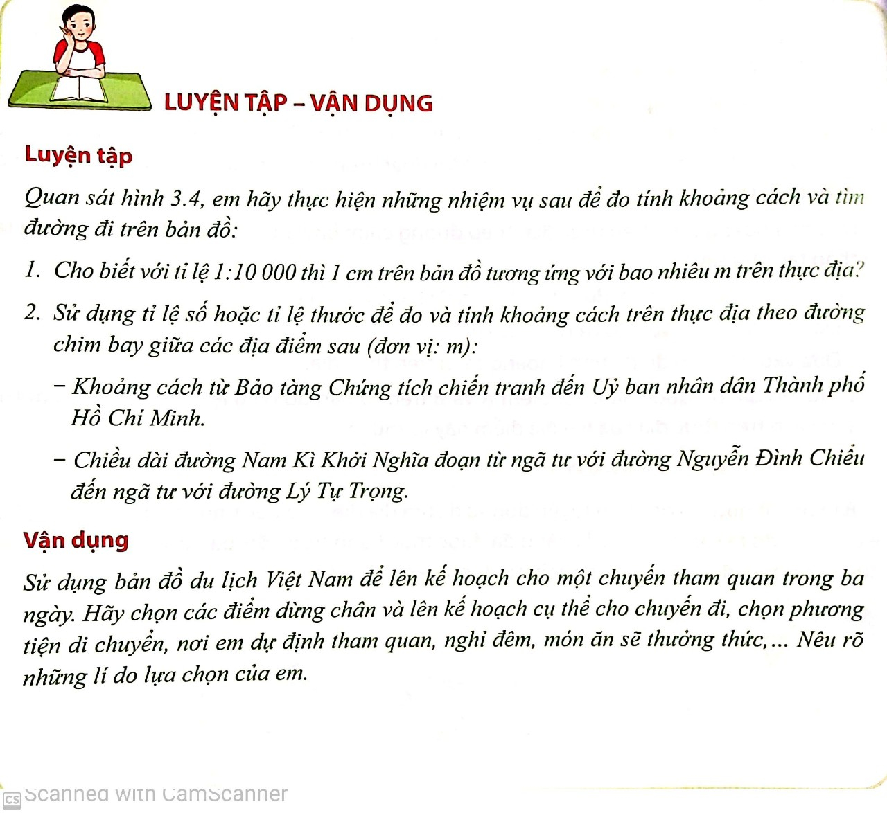
LUYỆN TẬP VÀ VẬN DỤNG:

Slide 14

LUYỆN TẬP
Quan sát hình 3.4, em hãy thực hiện những nhiệm vụ sau để đo tính khoảng cách và tìm đường đi trên bản đồ:
Cho biết với tỉ lệ 1:10 000 thì 1cm trên bản đồ tương ứng với bao nhiêu m trên thực địa?
Tỉ lệ 1:10 000, nghĩa là
1cm trên bản đồ = 10 000cm (hay 100m) trên thực địa.
1m = 100cm
1km = 100 000cm

Slide 15
Sử dụng tỉ lệ số hoặc tỉ lệ thước để đo và tính khoảng cách trên thực địa theo đường chim bay giữa các địa điểm sau (đơn vị: m):
Khoảng cách từ Bảo tàng Chứng tích chiến tranh đến Ủy ban Nhân dân Thành phố HCM.
Chiều dài đường Nam Kì Khởi Nghĩa đoạn từ ngã tư với đường Nguyễn Đình Chiểu đến ngã tư với đường Lý Tự Trọng.

Slide 16
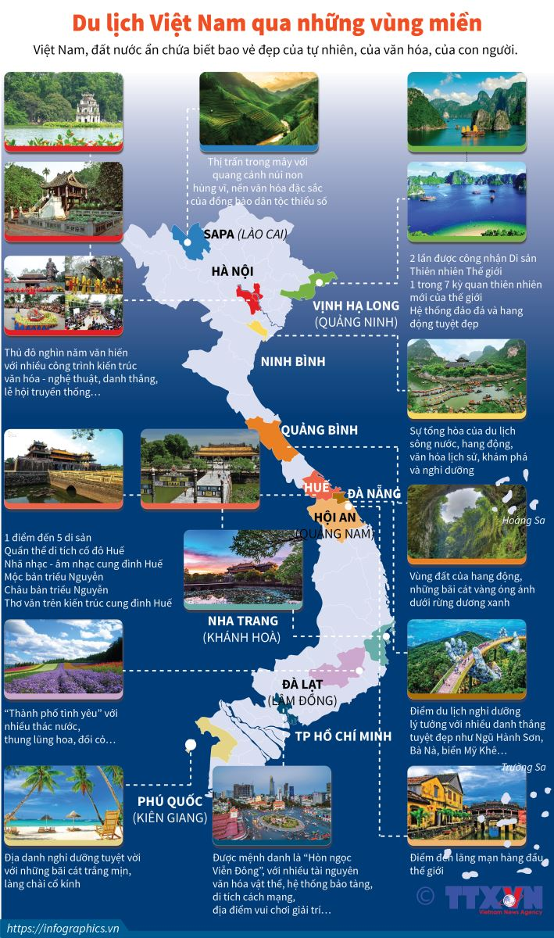
VẬN DỤNG
Sử dụng bản đồ du lịch Việt Nam để lên kế hoạch cho một chuyến tham quan trong ba ngày. Hãy chọn các địa điểm dừng chân và lên kế hoạch cụ thể cho chuyến đi, chọn phương tiện di chuyển, nơi em dự định tham quan, nghỉ đêm, món ăn sẽ thưởng thức,…Nêu rõ những lí do lựa chọn của em.

Slide 17



Kế hoạch cụ thể cho chuyến đi
Địa điểm đến:
Phương tiện di chuyển:
Nơi lưu trú:
Nơi em định tham quan:
Ngày 1:
Ngày 2:
Ngày 3:
Món ăn em sẽ thưởng thức:

Slide 18





LÍ DO
1
Đi để khám phá.
2
3
4
5

Slide 19
BÀI 3: TÌM ĐƯỜNG ĐI TRÊN BẢN ĐỒ
Phương hướng trên bản đồ:
Các hướng chính trên bản đồ: Bắc, Nam, Đông, Tây.
Xác định phương hướng trên bản đồ:
Bản đồ có hệ thống kinh, vĩ tuyến: Phần chính giữa bản đồ là trung tâm, phía trên kinh tuyến chỉ hướng Bắc/phía dưới kinh tuyến chỉ hướng Nam, bên phải vĩ tuyến chỉ hướng Đông/bên trái vĩ tuyến chỉ hướng Tây.
Bản đồ không có hệ thống kinh, vĩ tuyến: Dựa vào kim chỉ nam hoặc mũi tên chỉ hướng Bắc để xác định hướng Bắc, sau đó tìm các hướng còn lại.
Tỉ lệ bản đồ:
Tỉ lệ bản đồ cho biết mức độ thu nhỏ của khoảng cách trên bản đồ so với khoảng cách trên thực địa.
Để thể hiện tỉ lệ bản đồ người ta dùng tỉ lệ số và tỉ lệ thước.
Tìm đường đi trên bản đồ:
Bản đồ rất hữu ích để chọn tuyến đường đi, tìm địa điểm và ước tính thời gian di chuyển.
Đọc bản đồ ta cần có nhiều kĩ năng: Cách xác định phương hướng, đo tính khoảng cách, sử dụng bảng chú giải,…

Slide 20

BÀI HỌC KẾT THÚC
CHÚC CÁC EM HỌC TỐT

